Slide 1
Soutenance Séquence 7

Slide 2
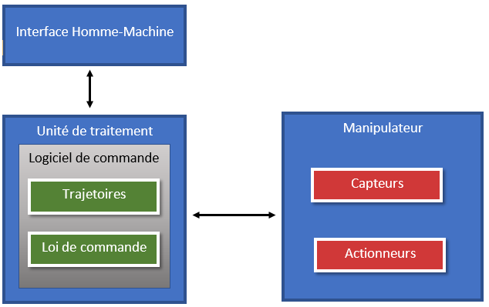
1. Introduction

Slide 3
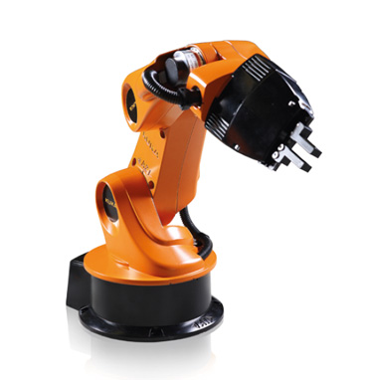
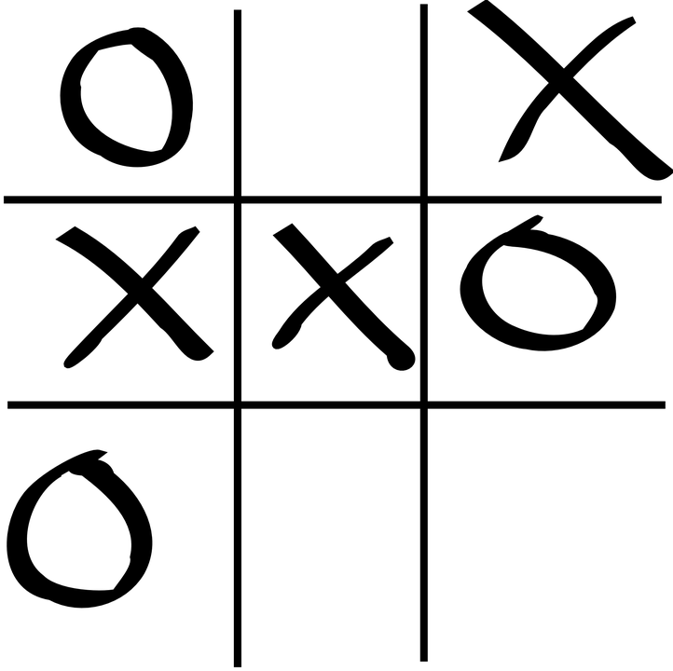
2. Objectifs
La validation du projet consiste en jouer le jeu du morpion
dans un tableau

Slide 4
2. Objectifs
. Systéme de coommande
. Gestion de trajectoire
. Interface Homme-Machine
. Implementation sur le robot

Slide 5
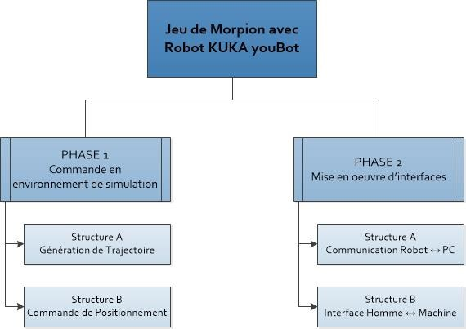
3. Division du Travail
Designation de tâches:
Structure A: Rafael Accacio et Rafael Eller
Structure B: Tiago et Karoline

Slide 6
4. Commande du robot
Générer les lois de commande angulaire et cartésienne pour le robot.
Tâches à accomplir:
Identificateur d'activité | Description de l'activité
1.B.1 | Étude: modélisation systèmes robotiques
1.B.2 | Compréhension modèle Matlab du robot
1.B.3 | Étude: commande espace des articulations
1.B.4 | Éxecution: commande espace des articulations
1.B.5 | Étude: commande espace opérationnel
1.B.6 | Éxecution: commande espace opérationnel
1.B.7 | Optimisation des lois de commande
1.B.8 | Intégration avec générateur des trajectoires
1.B.9 | Intégration avec le robot

Slide 7
4. Commande du robot
Identificateur d'activité | Description de l'activité | Unités (1h30) | Calendrier du projet
 |  |  | Séquence 7 |  |  |  |  |  |  |  |  |  |  |  |  |  | Séquence 8
 |  |  |  |  |  |  |  |  |  |  |  |  |  |  |  |  | S1 |  |  | S2 |  |  |  |  | S3
1.B.1 | Étude: modélisation systèmes robotiques | 6
1.B.2 | Compréhension modèle Matlab du robot | 2
1.B.3 | Étude: commande espace des articulations | 4
1.B.4 | Éxecution: commande espace articulaire | 2
1.B.5 | Étude: commande espace opérationnel | 2
1.B.6 | Éxecution: commande espace opérationnel | 4
1.B.7 | Optimisation des lois de commande | 2
1.B.8 | Intégration avec générateur des trajectoires | 3
1.B.9 | Intégration avec le robot | 3

Slide 8
4. Commande du robot
Angulaire
Deux types de commande:
Cartésienne
PID
Deux approches utilisées:
Couple calculé

Slide 9






4.1 Commande angulaire
Première approche: PID
Modèle dynamique direct du robot:
Hypothèse: chaque articulation du robot est découplée des autres
Si on utilise um contrôleur PID:
Pour avoir une pulsation de brisure ω et pas de dépassement dans la réponse indicielle:

Slide 10
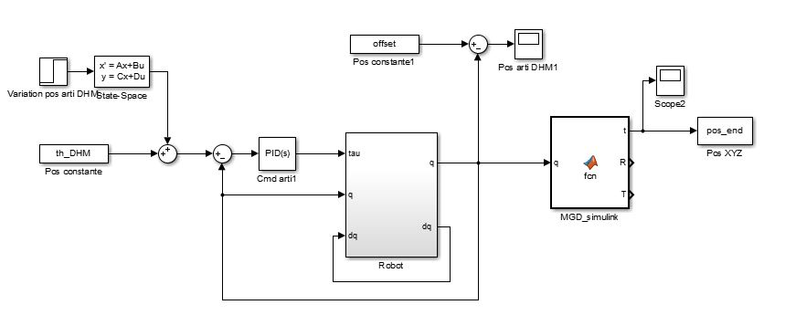
4.1 Commande angulaire
Schéma bloc:

Slide 11
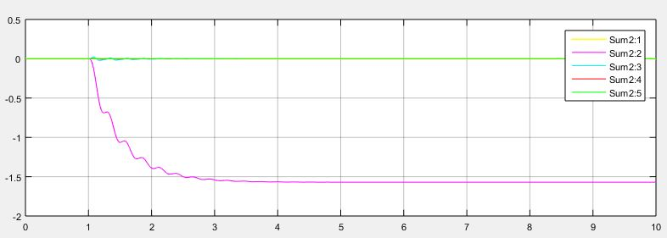
4.1 Commande angulaire
Résultats:

Slide 12






4.1 Commande angulaire
Deuxième approche: Couple calculée
Estimation du couple du robot:
Alors, on va utiliser w pour le commande:
Et la dynamique de l’erreur sera:
Pour avoir une pulsation de brisure ω et pas de dépassement dans la réponse indicielle:

Slide 13
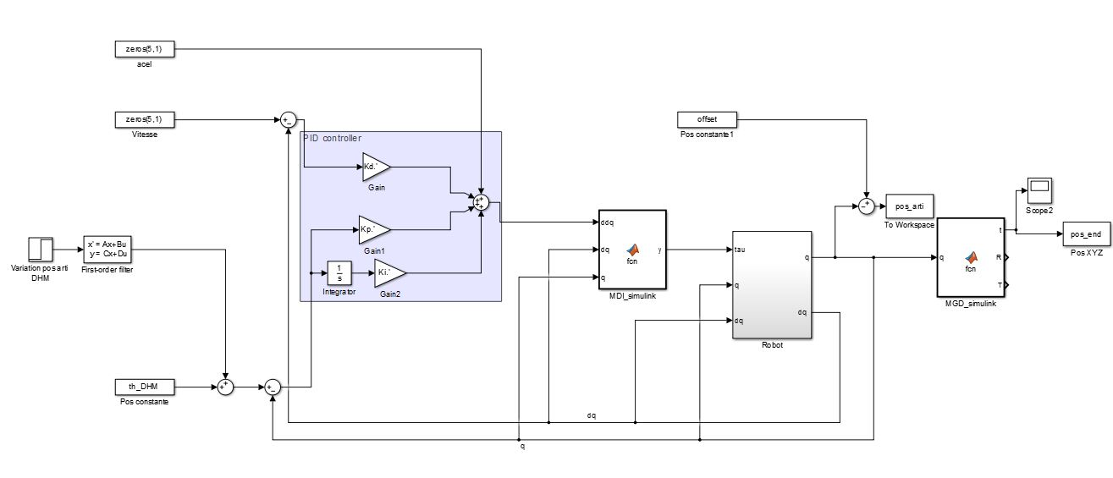
4.1 Commande angulaire
Schéma bloc:

Slide 14
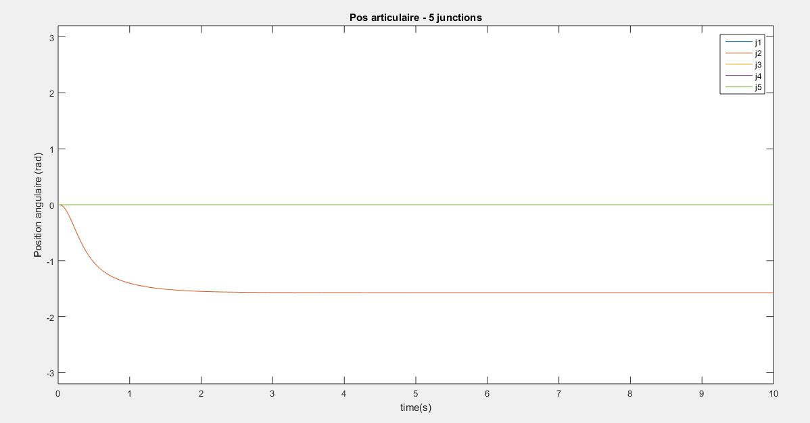
4.1 Commande angulaire
Résultats:

Slide 15


4.2 Commande cartésienne
Première approche: PID
Pour convertir les consignes cartésiennes aux consignes angulaires nécessaires, on a besoin du Jacobien:
Si on veut utiliser aussi la vitesse cartésienne:
De plus, compensation du couple gravitationnel.

Slide 16
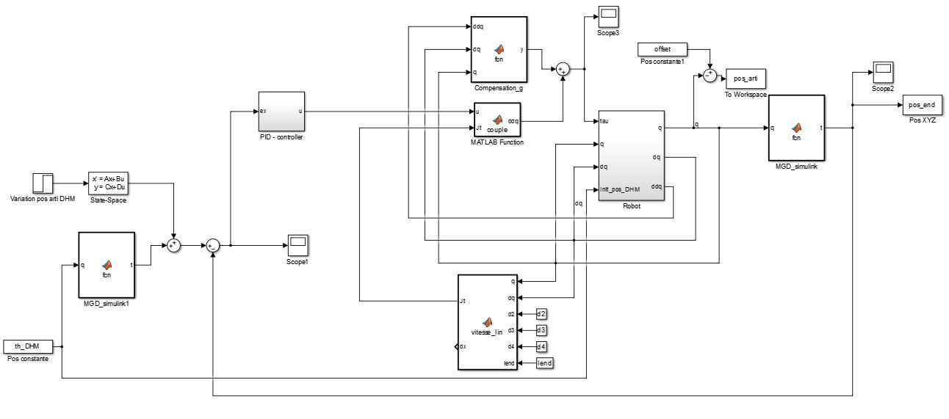
4.2 Commande cartésienne
Schéma bloc:

Slide 17
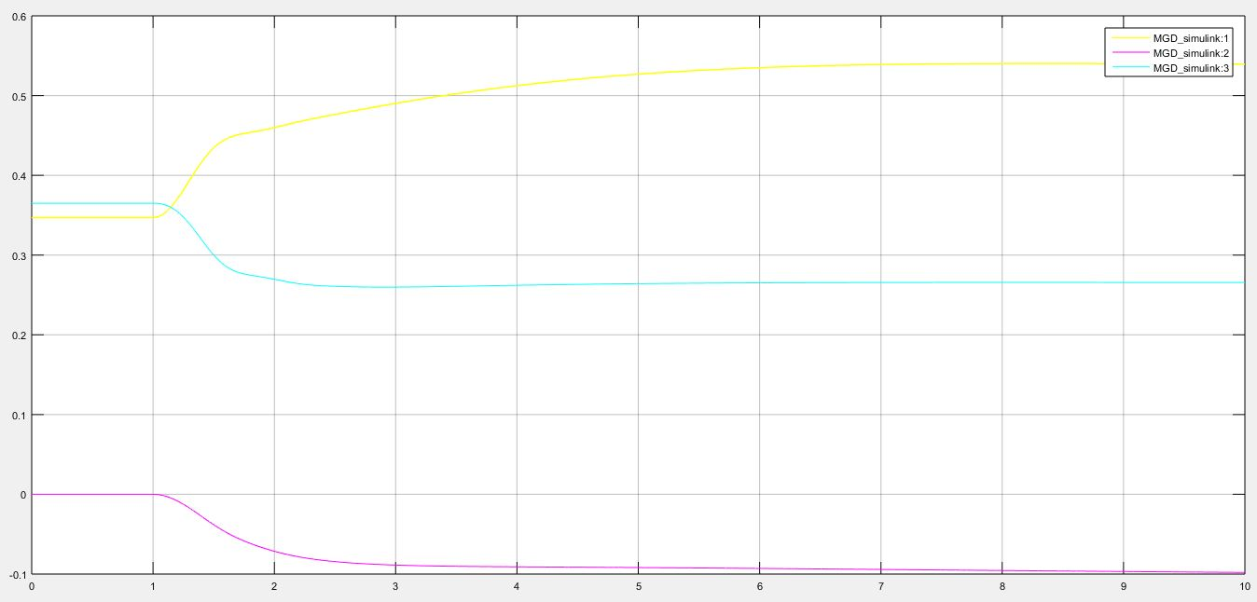
4.2 Commande cartésienne
Résultats:

Slide 18
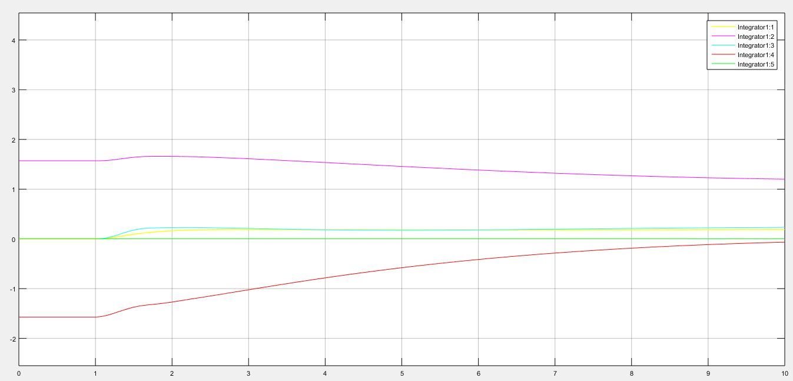
4.2 Commande cartésienne
Résultats:

Slide 19
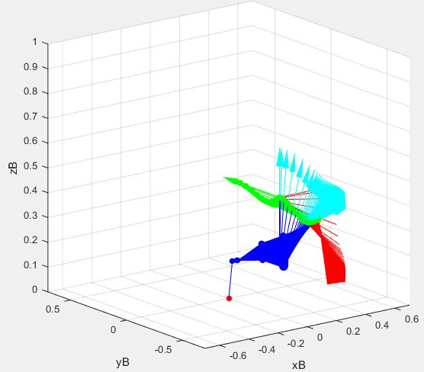
4.2 Commande cartésienne
Résultats:

Slide 20
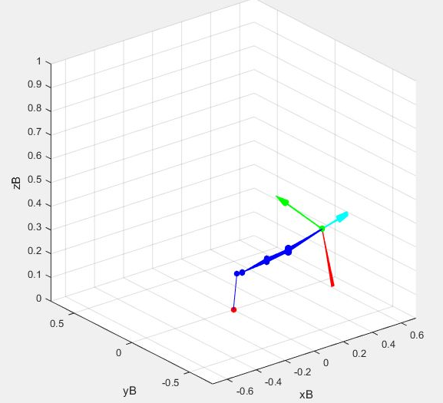
4.2 Commande cartésienne
Résultats:

Slide 21

4.2 Commande cartésienne
Deuxième approche: Couple calculée
Même principe que pour la commande angulaire, mais maintenant pour estimer le couple, on utilise:
Problèmes:
– Pseudo-inverse du Jacobien;
– Dérivé du Jacobien.

Slide 22
5. Trajectoires
Linéaire
Arc de Cercle

Slide 23
5. Trajectoires
Problème: Vitesse et Acceleration
Solution: Interpoler pour lisser courbes

Slide 24
5.1 Trajectoires – Cas Linéaire
Création de trajectoire
Lissement de courbe pour interpolation

Slide 25
5.2 Trajectoires – Cas Arc de Cercle
Calcul du cercle
Paramétrisation le cercle
Calcul du angle du arc
Calcul du polynôme interpolateur

Slide 26

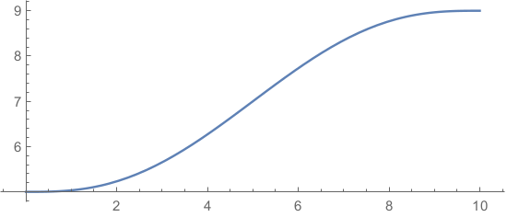
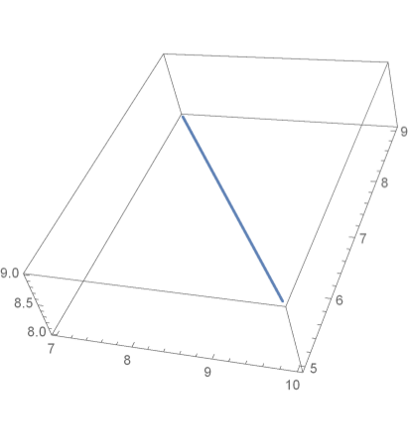
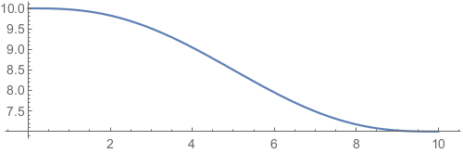
5.3 Trajectoires – Résultats au moment

Slide 27
6. Communication Robot

Slide 28
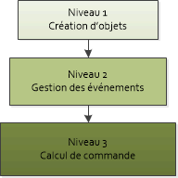
7. L’interface homme machine (IHM)
Utilité: interface entre l’ordinateur et les joueurs pour lancer les mouvements du jeu;
Méthodologie: développé par programmation en MATLAB.
Déployé de manière modularisée:

Slide 29
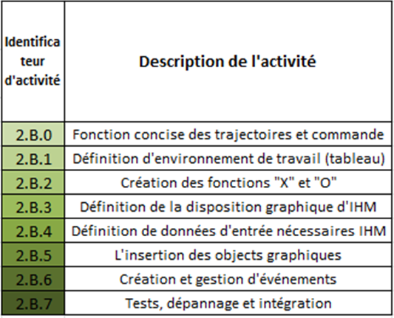
7. L’interface homme machine (IHM)
Tâches à accomplir:

Slide 30
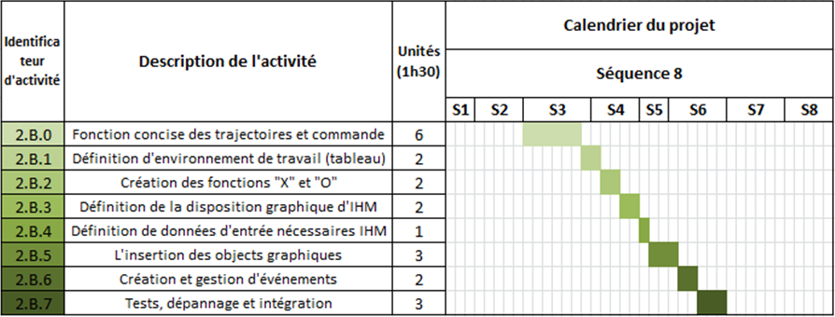
7. L’interface homme machine (IHM)
Calendrier de réalisation de l’étape 2.B :

Slide 31
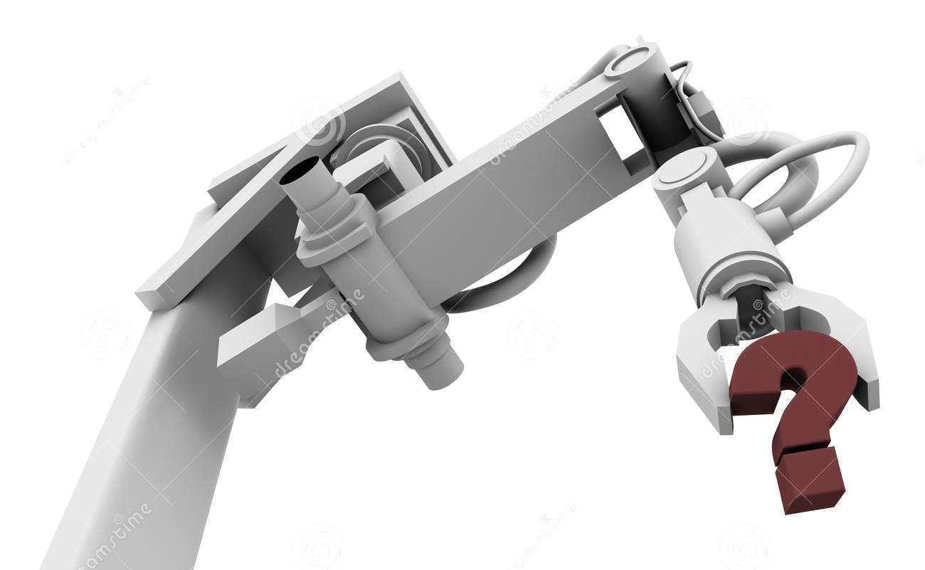
Questions

